Slide 1
GEOGRAFSKA ODKRITJA…

Slide 2
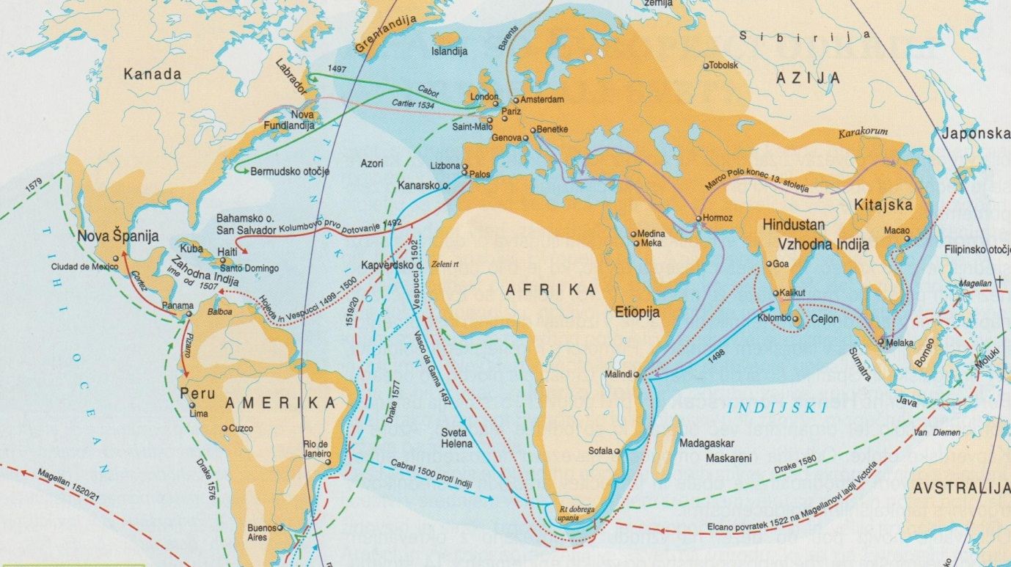
Središče sveta je do 15. stol. bil JERUZALEM
Najbolje so poznali SREDOZEMSKO morje
Jeruzalem
Sredozemsko morje

Slide 3
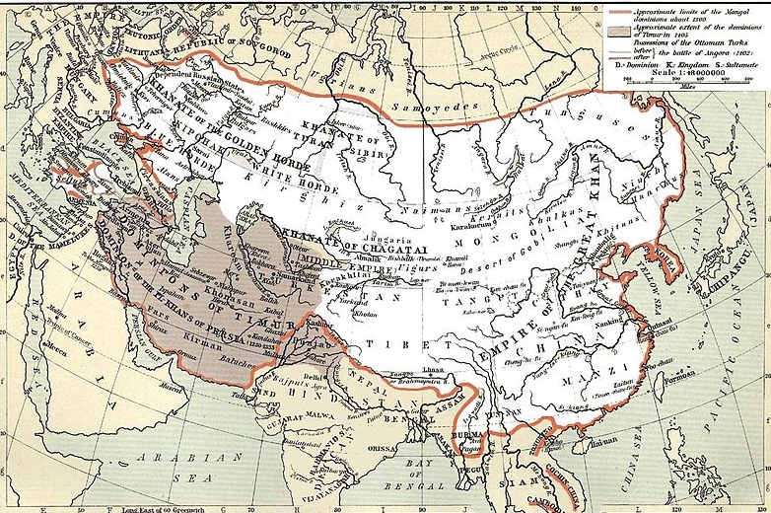
Večji del Azije je povezovala velika MONGOLSKA DRŽAVA
Na območju le-te je bilo omogočeno varnejše potovanje po kopnem
Razpadla je zaradi izbruha epidemije KUGE

Slide 4
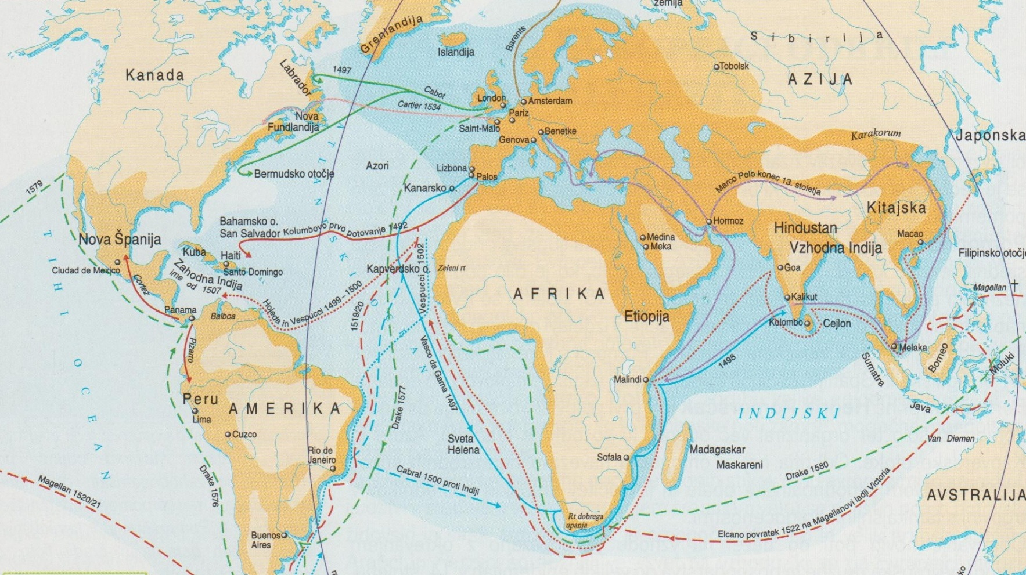
Turki leta 1453 zavzamejo Carigrad
tudi ves evropski JV, Bližnji vzhod, S Afriko
Ogroženi tudi Italija in Španija
S tem evropskim trgovcem zaprli kopensko povezavo z vzhodom
Carigrad

Slide 5
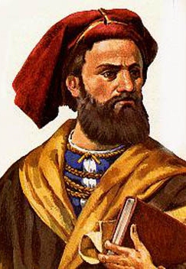
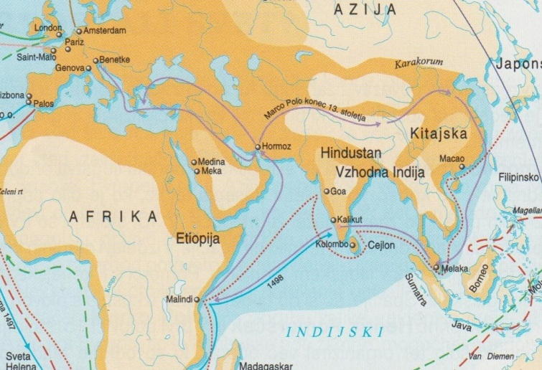
MARKO POLO
slaven beneški popotnik
v Aziji iskal nove trgovske poti
iste trgovske poti kot on, poznali tudi sirski in židovski trgovci
slaven po njegovih potopisih

Slide 6
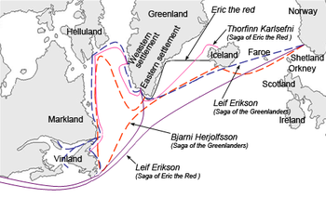
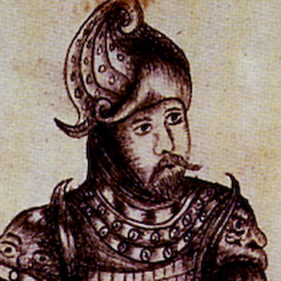
Viking ERIK RDEČI
nizozemski raziskovalec
ime dobil po svojih rdečih laseh in bradi
500 let pred Kolumbom, preko Grenlandije prišel na Ameriko

Slide 7
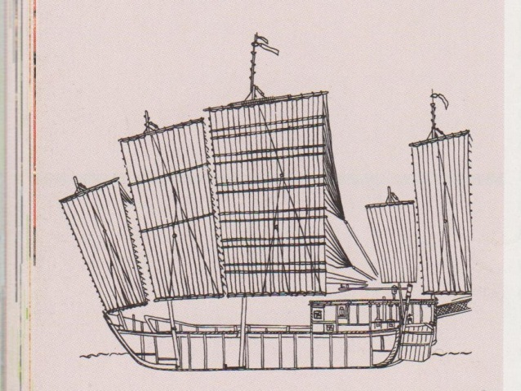
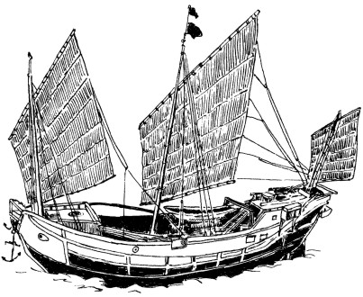
Kitajci ter njihova džunka
Kitajci odlični pomorščaki in kartografi
imeli tehnološko dovršena plovila DŽUNKE:
osnovno pričvrščeno krmilo, eno do pet jader
dolga do 60m, odlično vodljiva
zaradi konstrukcije in vodotesnih materialov odlično prenesla razburkano morje in viharje

Slide 8
VZROKI za geografska odkritja
pomanjkanje zlata in srebra
potrebe po novih trgih in surovinah
želja po širjenju krščanstva
iskanje poti v Indijo po drugih poteh (turki zasedejo Balkan in Malo Azijo in zaprejo trgovsko pot)

Slide 9
POGOJI za geografska odkritja
napredovanje v geografskih znanostih (astrolab, kompas, zemlja je okrogla, sekstant)
podpora vladarjev
uvedba strelnega orožja- TOPNIŠTVO
ladijska tehnika- KARAVELE:
trikotna jadra na nekaj jamborih
oblika in zgradba učinkovita za manevriranje
dolge 20-30m
zelo hitre in okretne, a so zaradi majhne prostornine lahko vkrcale malo tovora

Slide 10
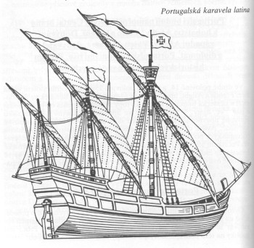

Slide 11
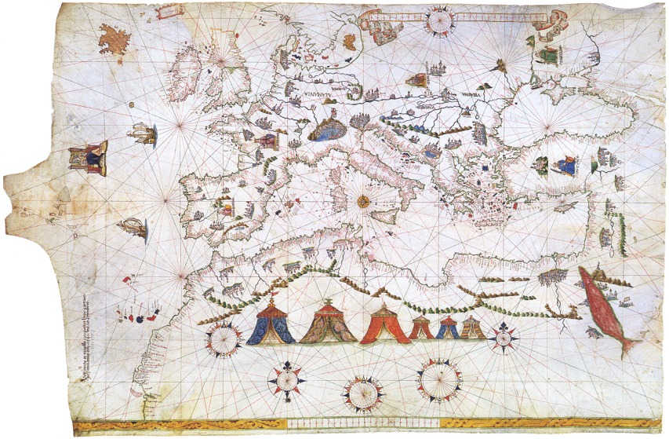
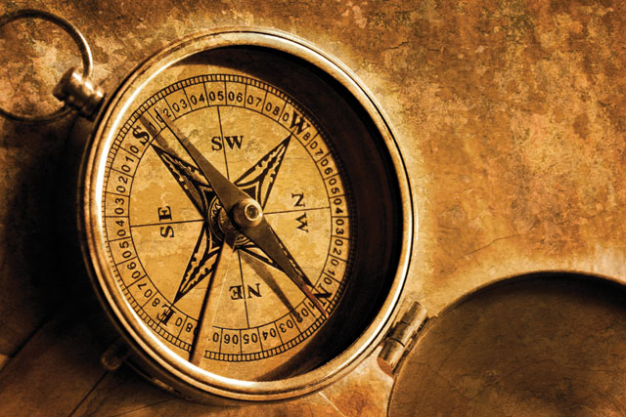
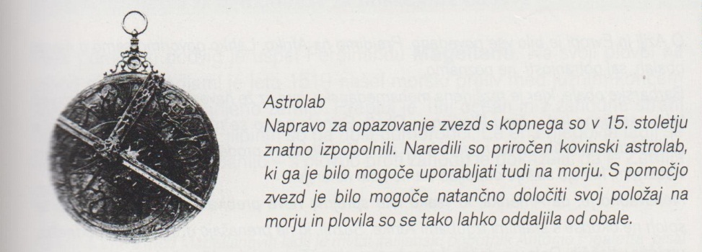
Novo odkriti geografski pripomočki
KOMPAS in posebni zemljevidi PORTULANI- ime dobili po pristaniščih- porto, ker so kazali pot do le-teh
ASTROLAB: naprava za opazovanje zvezd

Slide 12
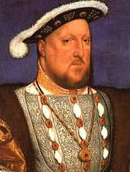
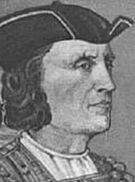
Portugalski odkritelji
HENRIK POMORŠČAK:
v 15. stol. ustanovi pomorsko šolo
organizira odprave, ki odkrijejo Madeiro, Azore in Kapverdske otoke
BARTOLOMEO DIAZ:
Portugalci se odpravljajo južneje ob zahodoafriški obali
odkrije RT DOBREGA UPANJA

Slide 13
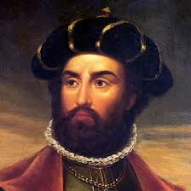
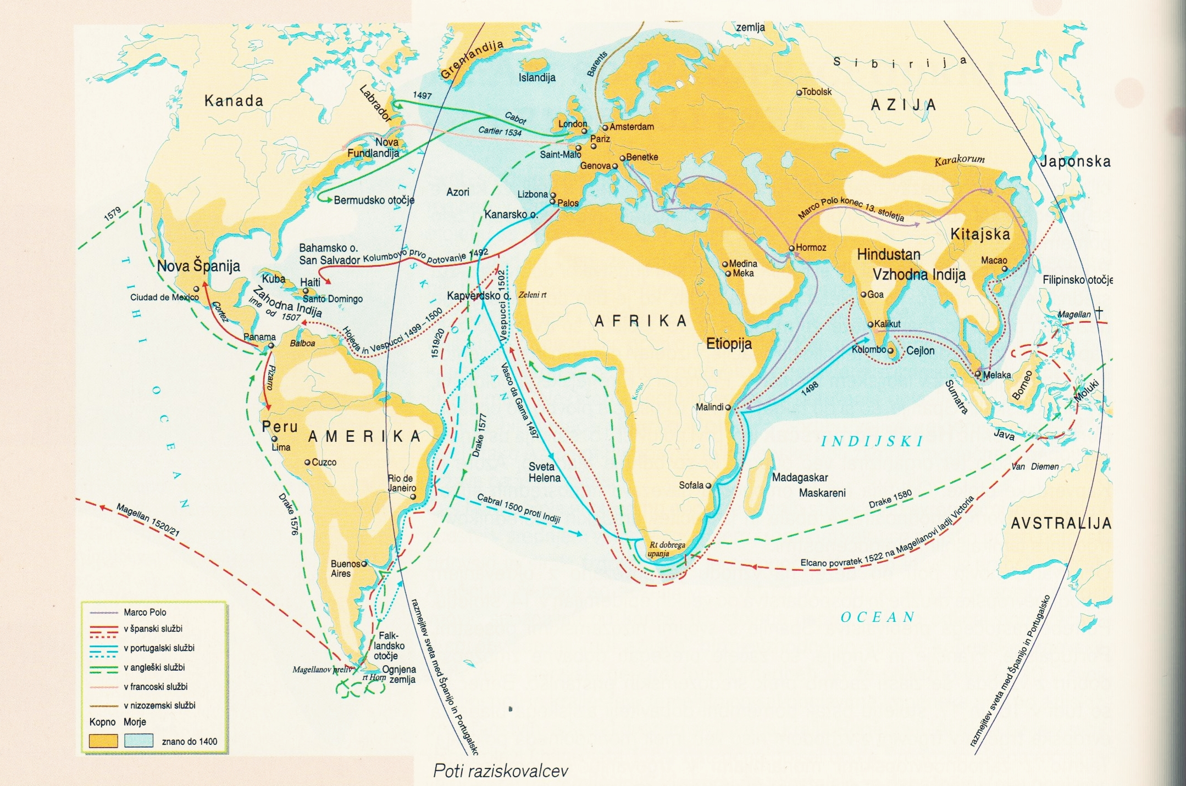
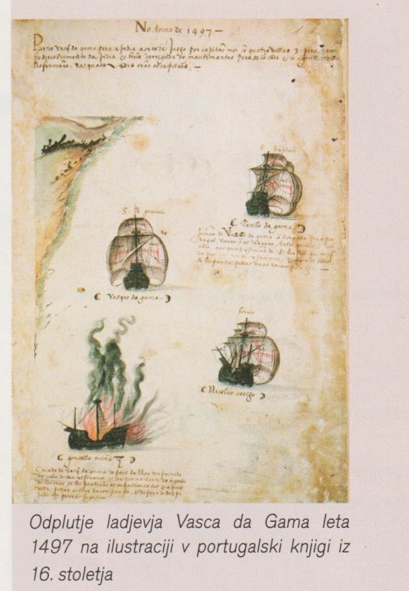
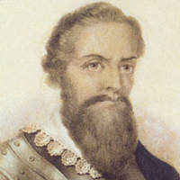
VASCO DA GAMA:
l. 1498 obpluje rt in se odpravi do Indije
vzpostavljati se začne portugalski kolonialni imperij
http://www.youtube.com/watch?v=rS2rHV0hH6M
PEDRO ALVARES CABRAL:
pripluje do obal današnje Brazilije

Slide 14
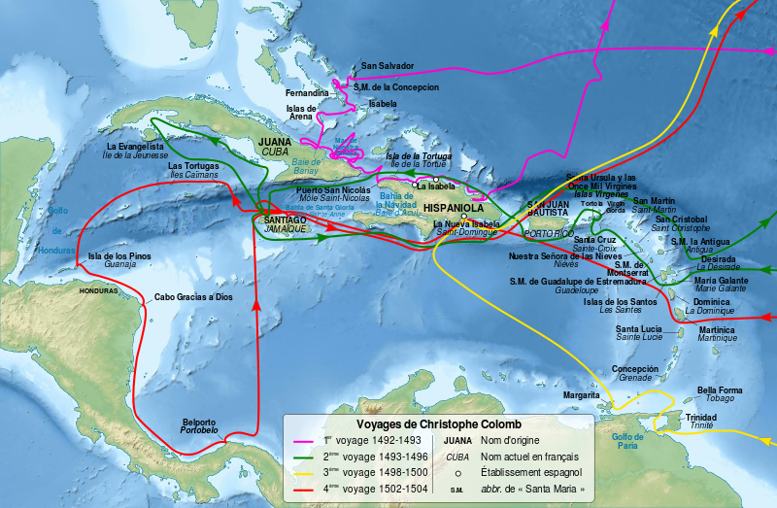
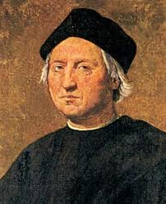
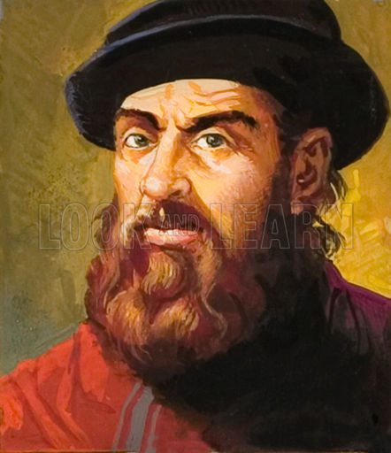
Španski odkritelji:
KRIŠTOF KOLUMB:
iskal pomorsko pot v Indijo
l. 1492 pristal na Bahamih, pozneje Kubi in Haitiju
FERDINAD MAGELLAN:
ko je potoval na zahod (5 ladij) našel morski preliv med J koncem J Amerike in Ognjeno zemljo
l. 1519 preplul Tihi ocean in dosegel JV Azijo
na Filipinih so ga ubili domorodci
ena njegovih ladij se vrne v Španijo
le-ta dokaže, da: JE ZEMLJA OKROGLA!
http://www.youtube.com/watch?feature=player_embedded&v=yrQzhTtbWKU
http://www.youtube.com/watch?v=sAf2kcICYBY

Slide 15
Sporazum v Tordesillasu
med Portugalci in Španci
tekmovali so za neodkrite dežele in za prepreko sporov sklenili sporazum
določal je mejo med španskim in portugalskim delom novega sveta
znotraj meje Portugalski del, zunaj Španski
papež jim ob sporazumu dodeli nalogo širjenja krščanstva

Slide 16
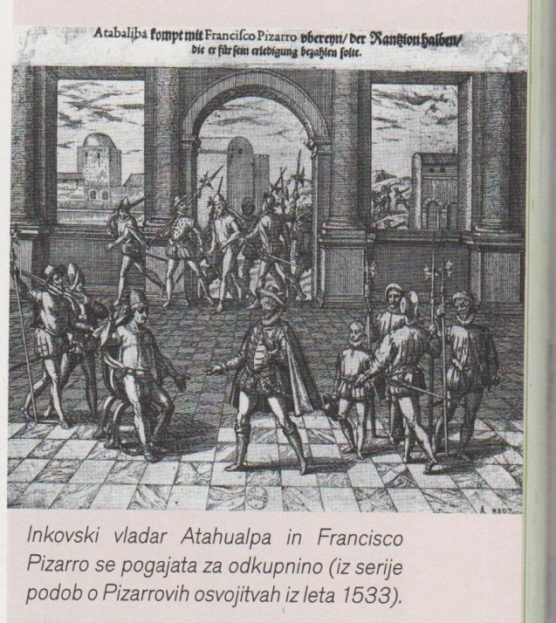
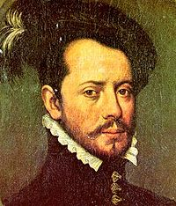
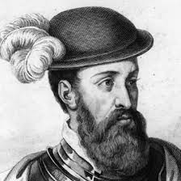
KONKVISTADORJI
osvajalci, ki odkriti svet spreminjajo v KOLONIJE
misijonarji na silo širijo krščanstvo
najbolj poznana konvistadorja:
HERNAN CORTEZ:
uničevati začne Azteško državo v Mehiki
zavzame in uniči prestolnico, vlatarja Aztekov ubije
FRANCISCO PIZZARO:
v Andih uniči Inkovsko državo in ubije vladarja
ustanovi novo glavno mesto Limo
osvaja naprej od Evadorja do Čila in se bojuje s tovarišem Almagrom, a ta umre
Notes:
Pizzaro zapre vladarja inkov. Ta mu obljubi da mu bo za izpustitev dal sobano polno denarja. Pizzaro privoli in vladarja izpusti a ga ubije

Slide 17
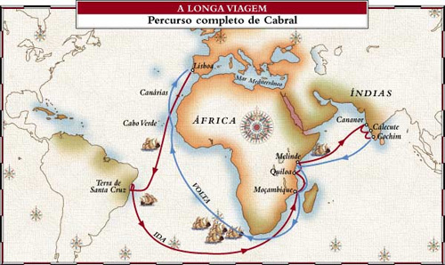
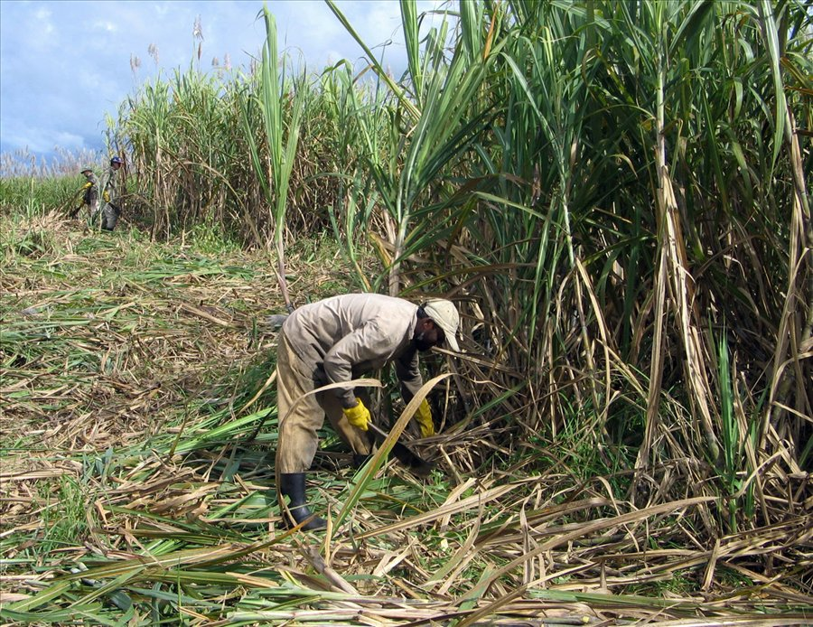
Pomen Brazilije po odkritju za Portugalce
najprej obalam ne namenjajo veliko pozornosti- usmerjeni v Indijski ocean
začne razvijati z gojenjem sladkornega trsa
najdba zlata konec 17. stol.

Slide 18
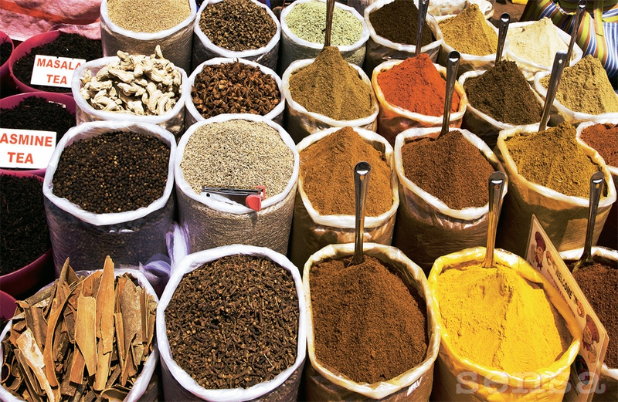
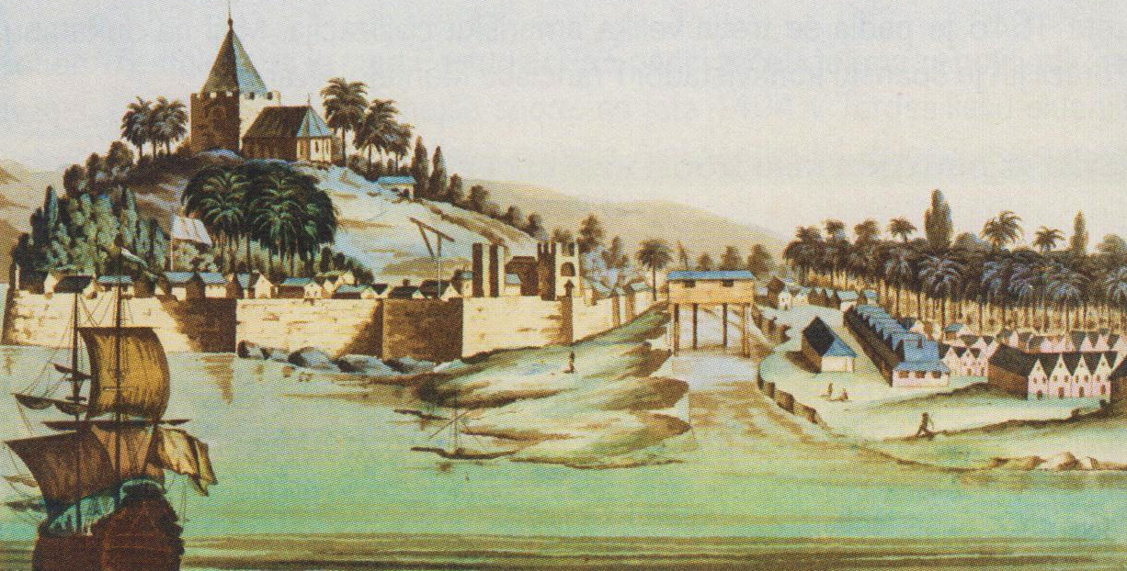
Trgovina z začimbami po odkritjih
Španci in Portugalci ustanovijo svoje kolonije
matična pristanišča vozijo veliko tovora
Lizbona Benetkam prevzame vodilno vlogo v trgovini z začimbami
Malaka-središče trgovanja na Daljnem vzhodu

Slide 19
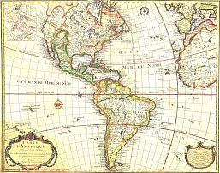
Španci si podredijo Novi svet
Španski kralj ima ameriške kolonije za del svoje kolonije
Novi svet razdeli na podkraljestva s provincami na čelu s podkralji
ti imajo vrhovni nadzor nad civilno in vojaško oblastjo

Slide 20
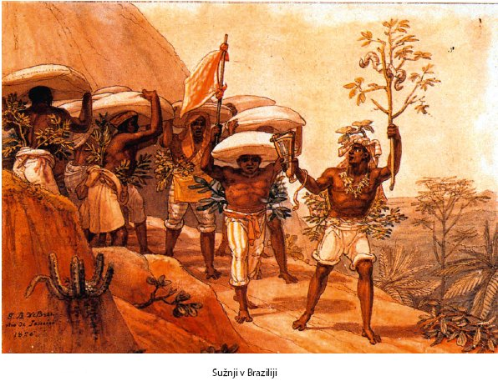
Trgovina s sužnji
negativna posledica geografskih odkritij
v čezatlantsko trgovino se vključi Afrika
število ameriških domorodcev se močno zmanjša
primanjkljaj delavcev nadomestijo z Afričani
delajo na plantažah, v rudnikih
v zameno za sužnje Afrika dobiva izdelke iz Evrope

Slide 21
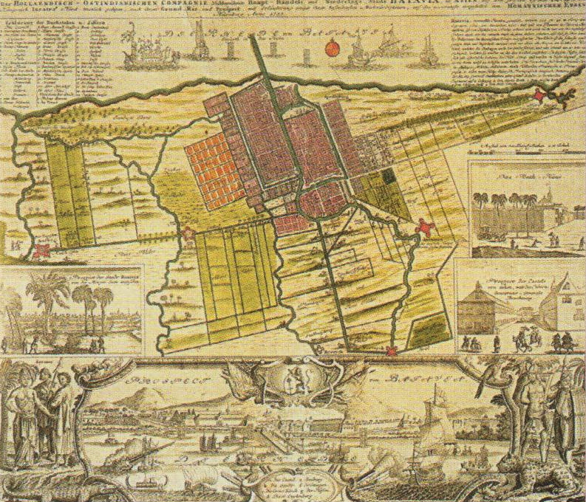
Čezatlantska trgovina
iz Mehike na Filipine srebrn mehiški denar
vzameno začimbe in drugo vzhodnjaško blago (vozijo v dve smeri)
v 17. stol. trgovino prevzamejo v svoje roke Nizozemci in Angleži
prevzemajo trgovske naselbine in blago španskih ter portugalskih trgovcev

Slide 22
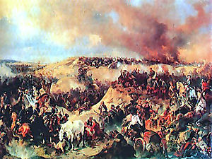
Ustanavljanje vzhodnoindijske družbe
angleška, nizozemska in francoska
cilj-streti portugalski monopol v trgovanju z vzhodom
Nizozemci-Indonezija
Angleži in Francozi borijo za Indijo

Slide 23
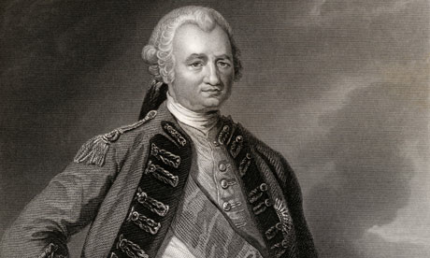
Anglija pridobi Indijo … rasizem
sedemletna vojna
Anglija ima široka politična in vojaška pooblastila
družbo vodi guverner Robert Clive
družba zavzame JV del Indijske podceline
uslužbenci hitro bogatijo, razširi se prekupčevanje
Indijci sčasoma izgubljajo pomembne službe
v Indijo prihajajo kolonialni uslužbenci in vojaki

Slide 24
POSLEDICE geografskih odkritij
PREDNOSTI ☺ :
SLABOSTI ☹ :
menjava dobrin in idej po svetu
izmenjava rastlinskih, živalskih vrst
Evropejci pridobijo imunost proti nekaterim boleznim
Evropa iz novega sveta dobi koruzo, tobak, krompir,…
širjenje rudarstva v Ameriki- kovine za orožje, orodje
denarno-blagovno gospodarstvo
Američani imajo edino žival:lamo
številne smrtonosne bolezni v Ameriki
na ameriški celini izgine 9/10 prebivalstva
uvajanje črnih sužnjev-nuja

Slide 26
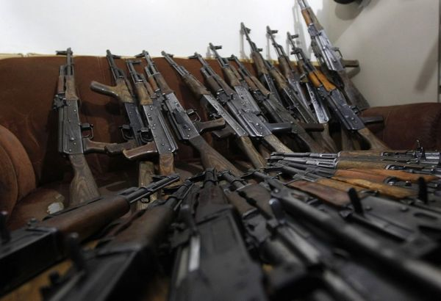
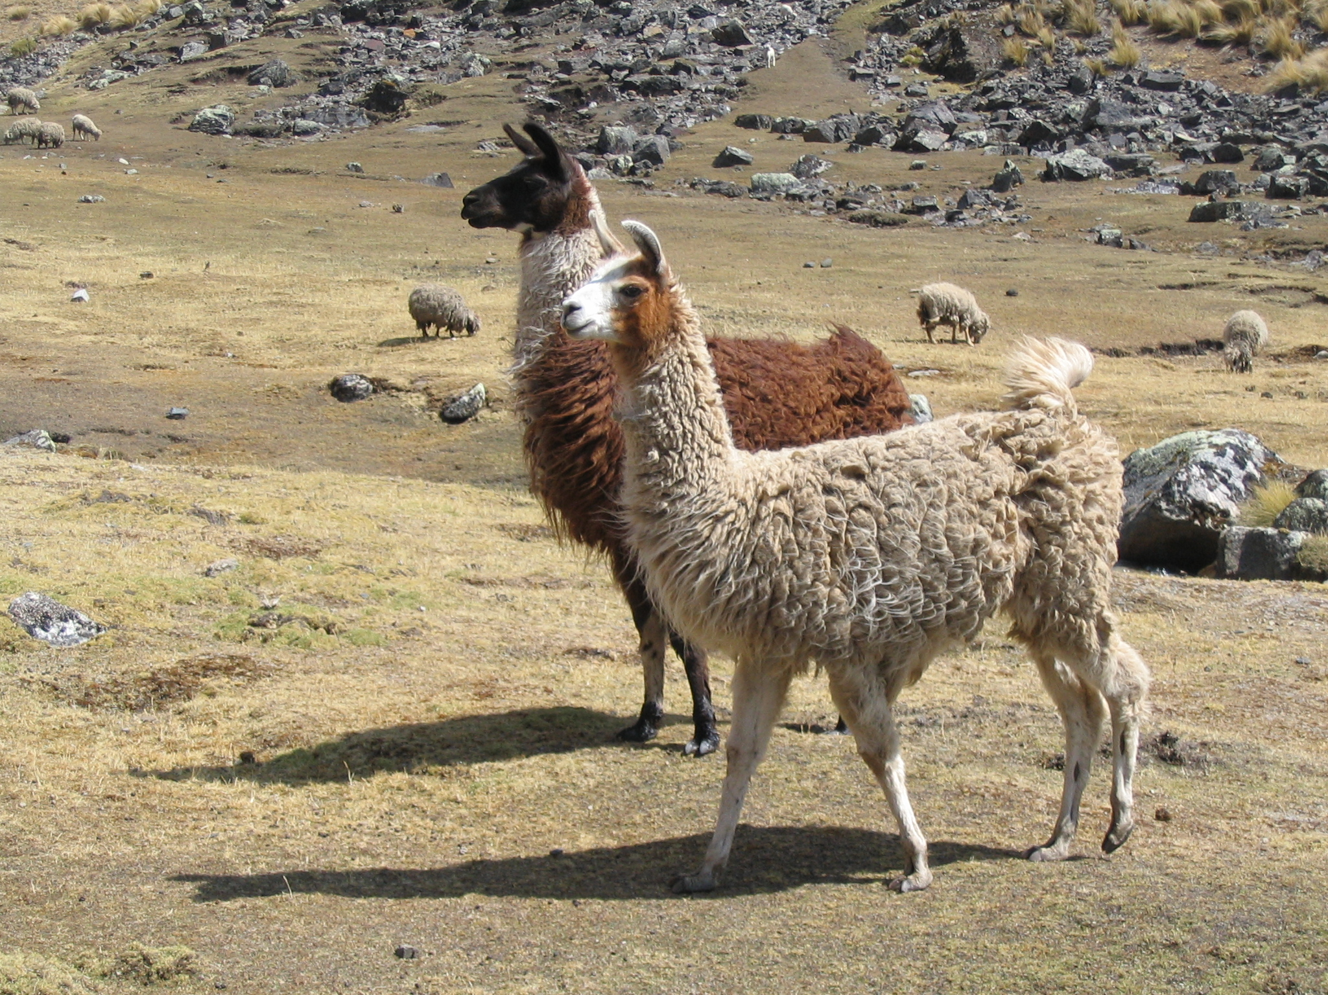
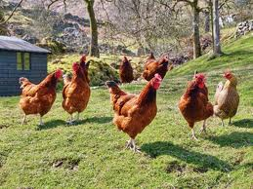

Slide 27
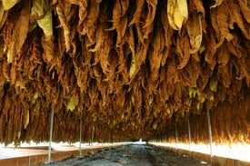
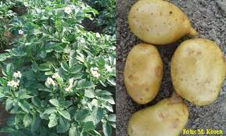
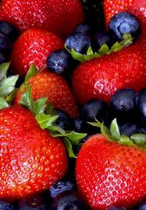
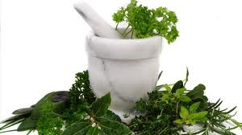

Slide 28
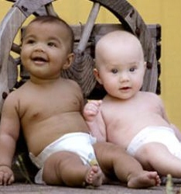
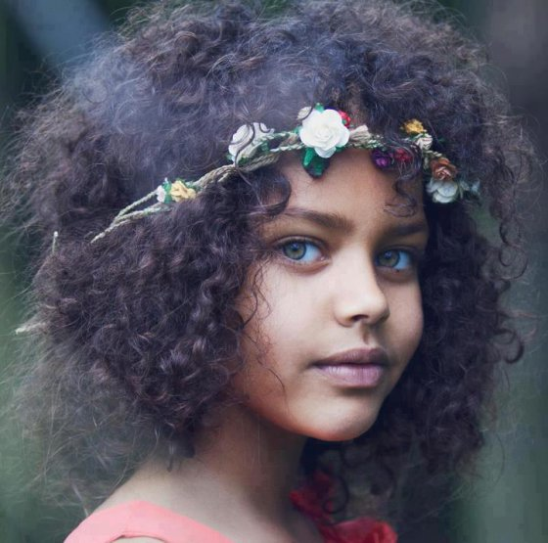
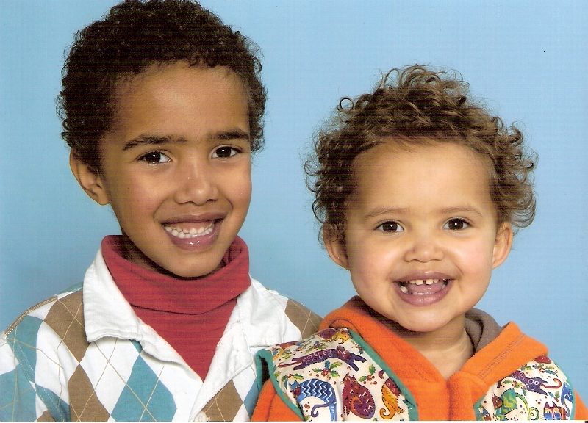
Mešanje ras
MESTICI - belci in indijanci
MULATI - belci in črnci
ZAMBI - črnci in indijanci

Slide 29
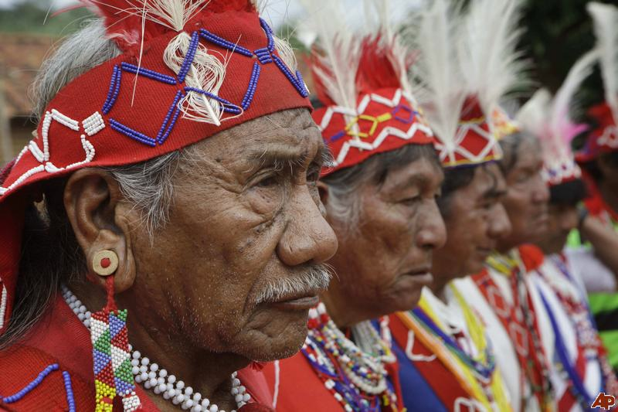
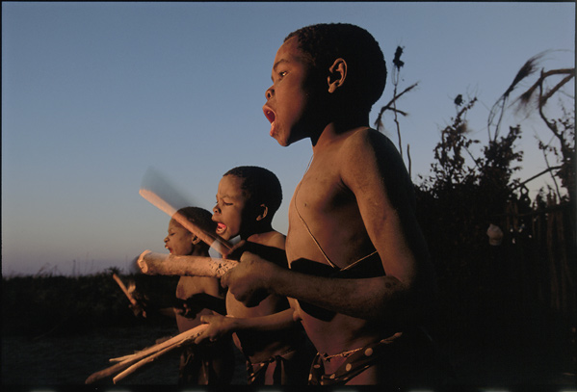
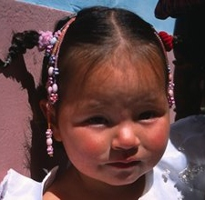
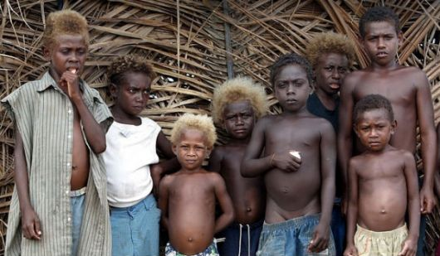
VSI DRUGAČNI, VSI ENAKOPRAVNI!

Slide 30
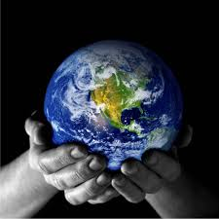
Vsako potovanje, ne glede na to koliko je dolgo, se začne z enim samim korakom…

